Slide 1
Pravokutno projiciranje točke, dužine i likova na tri ravnine

Slide 2
Uvodna pitanja:
1. Kakvo je to pravokutno projiciranje?
2. Gdje leže sve točke ravnih likova?
3. Na koliko se ravnina najčešće projicira u nacrtnoj geometriji?

Slide 3
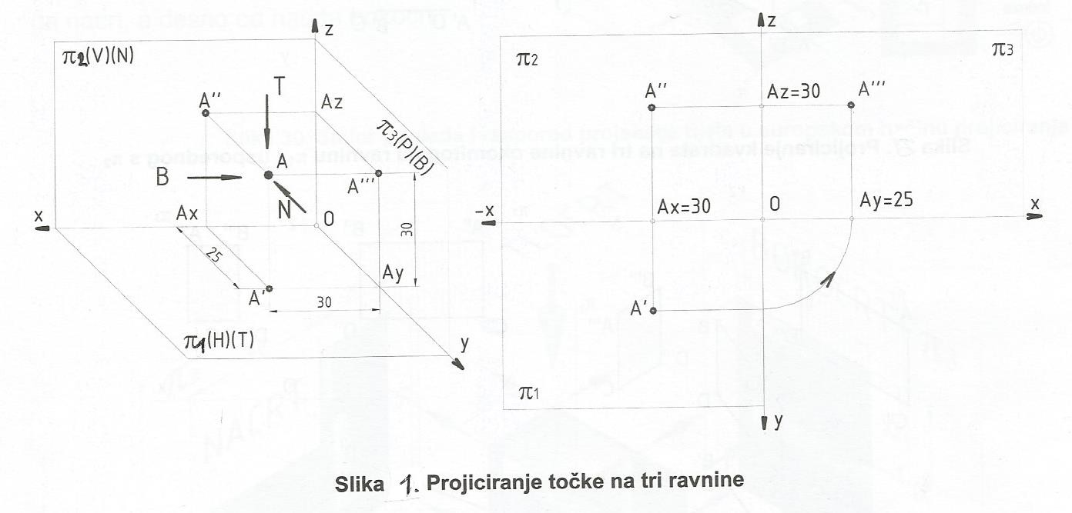
Pravokutne projekcije točke na tri ravnine (sl.1):
- tlocrt (T) je pogled na predmet odozgo – A׳
- nacrt (N) je pogled na predmet sprijeda – Aײ
- bokocrt (B) je pogled na predmet slijeva – Aײ׳

Slide 4
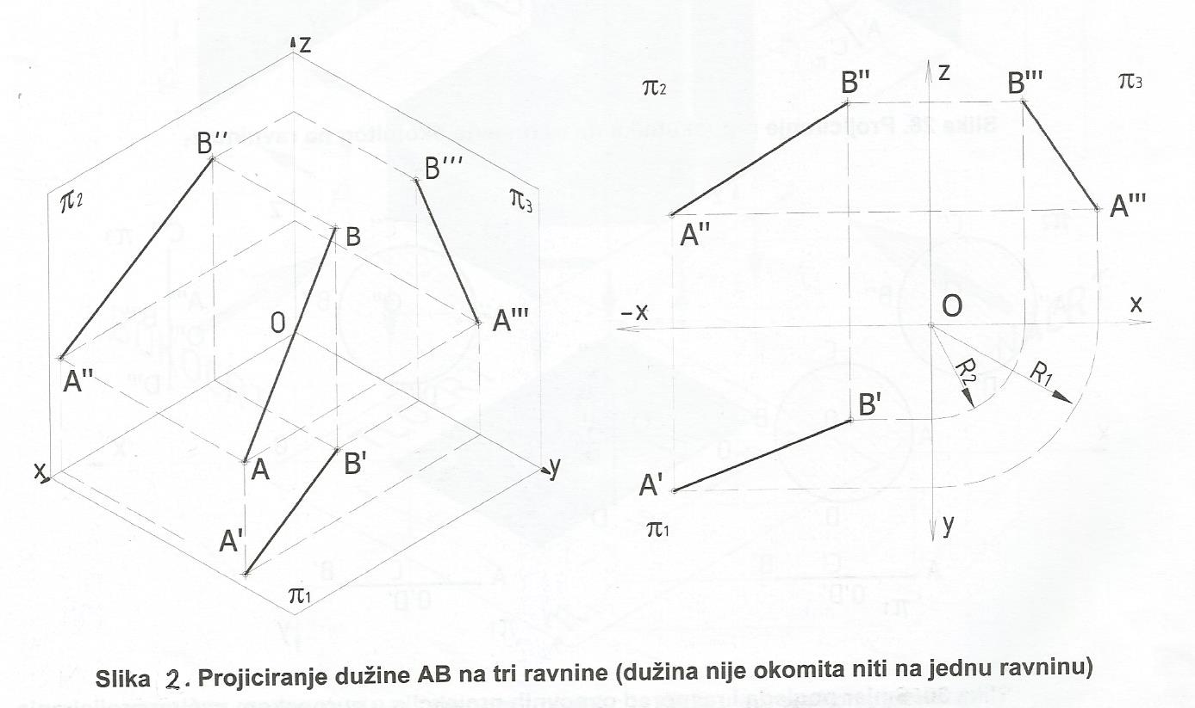
.
33
31
21
17
- Prema pravilima pravokutne projekcije projicirati dužinu AB pomoću radnog lista

Slide 5
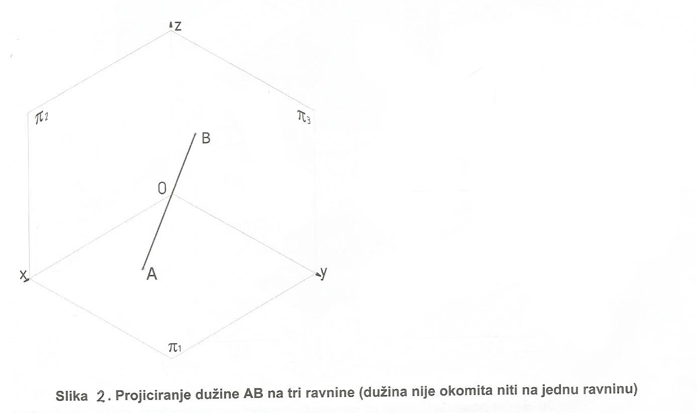
- radni list 1
.

Slide 6
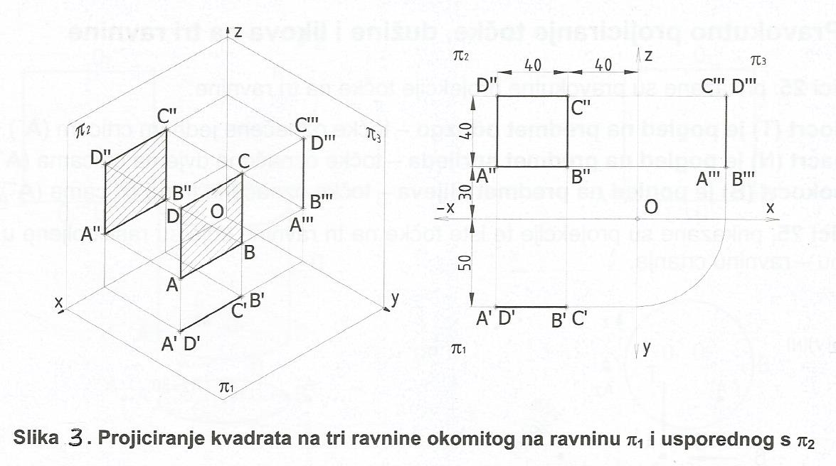
16
22
16
12
20
12
- Prema pravilima pravokutne projekcije projicirati kvadrat pomoću radnog lista

Slide 7
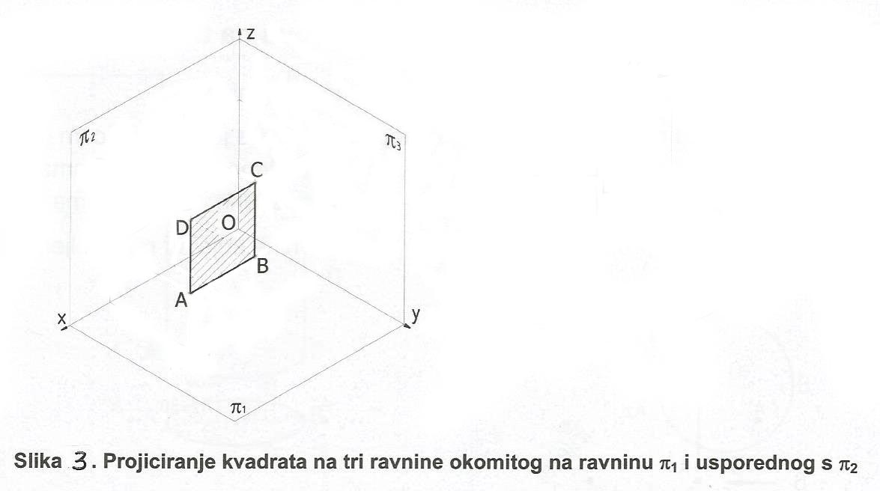
- radni list 2
.

Slide 8
Pitanja za ponavljanje:
1. Kako se zovu pravokutne projekcije na tri ravnine?
Kako se označavaju točke kod tlocrta, nacrta i bokocrta?
Kakve su duljine projekcija dužine koja nije okomita niti na jednu ravninu?
Kakve su projekcije kvadrata koji je okomit na ravninu π1 i usporedan s π2 ?

